Slide 1
$$R_{1}$$
$$C$$
$$I_{1}$$
$$I_{3}$$
$$ϵ_{1}$$
$$ϵ_{1}$$
$$C$$
+
$$ϵ=1.5V$$
-

Slide 2
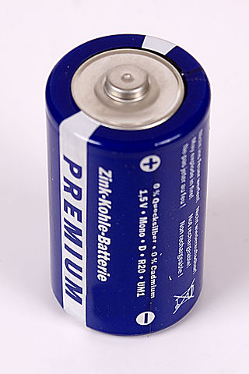
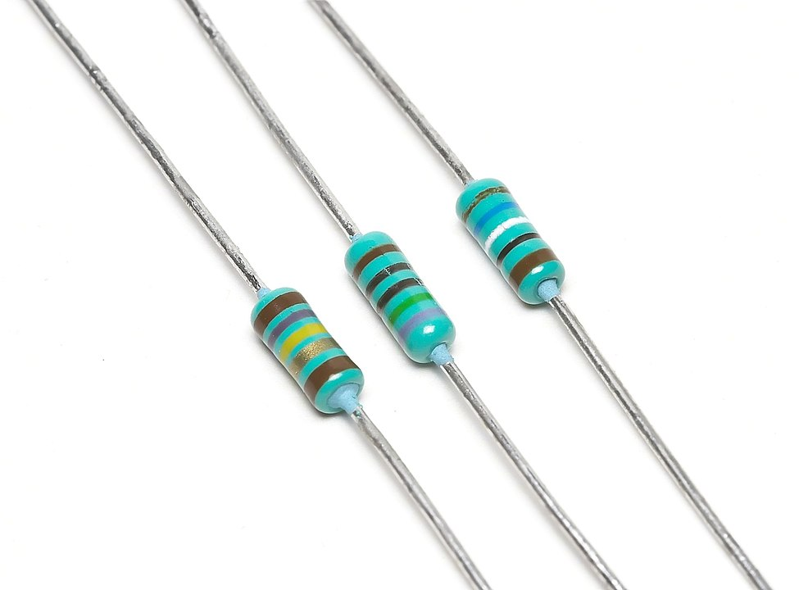
+
$$ϵ=1.5V$$
-
$$R=1.0kΩ$$

Slide 3
⛔︎
⛔︎
⛔︎
$$q$$
⛔︎
⛔︎
⛔︎
$$I$$
+
-
$$ϵ$$

Slide 4
$$R_{1}=2.2kΩ$$
$$R_{2}=1.0kΩ$$
$$b$$
$$c$$
$$d$$
$$e$$
$$f$$
$$g$$
$$I=4.7mA$$
+
-
$$a$$
$$ϵ=15V$$
$$h$$

Slide 5
$$I_{1}$$
$$A$$
$$I_{3}$$
$$I_{2}$$
$$R_{1}$$
$$R_{2}$$
$$R_{3}$$
$$ϵ_{1}$$
$$ϵ_{2}$$

Slide 6
$$b$$
$$I_{1}$$
$$c$$
$$I_{3}$$
$$e$$
$$I_{2}$$
$$R_{1}$$
$$R_{2}$$
$$R_{3}$$
$$ϵ_{1}$$
$$ϵ_{2}$$
$$a$$
$$d$$
$$f$$

Slide 7
$$b$$
$$I_{1}$$
$$c$$
$$I_{3}$$
$$e$$
$$b$$
$$I_{1}$$
$$c$$
$$I_{3}$$
$$e$$
$$I_{2}$$
$$I_{2}$$
$$R_{1}$$
$$R_{2}$$
$$R_{1}$$
$$R_{2}$$
$$R_{3}$$
$$R_{3}$$
$$ϵ_{1}$$
$$ϵ_{2}$$
$$ϵ_{1}$$
$$ϵ_{2}$$
$$a$$
$$d$$
$$f$$
$$a$$
$$d$$
$$f$$

Slide 8
$$3.0V$$
$$c$$
$$d$$
$$2.0Ω$$
$$I_{2}$$
$$2.0Ω$$
$$4.0Ω$$
$$b$$
$$e$$
$$f$$
$$I_{3}$$
$$I_{1}$$
$$a$$
$$g$$
$$6.0V$$

Slide 9
$$b$$
$$c$$
$$S$$
$$ϵ$$
+
$$R$$
-
$$a$$
$$d$$
$$C$$

Slide 10
$$S$$
$$ϵ$$
+
$$R$$
-
$$C$$

Slide 11
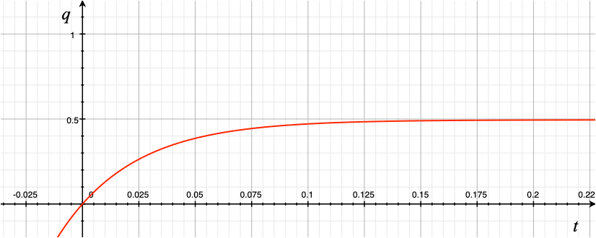
0.10
과도상태
정상상태
0.05
0.165

